Slide 1
2017 «Год дорожного ремонта в Перми. Версия 2.0»

Slide 2
Динамика финансирования 2014-2017 гг.
Финасирование | 2014 г., млн руб. | 2015 г., млн руб. | 2016 г., млн руб. | 2017 г. млн руб. (на 06.02.2017)
Общая сумма | 946,566 | 1 013,328 | 1 629,517 | 1 750,402
Из городского бюджета (включая проектирование и ремонты в рамках трехлетних контрактов) | 502,520 | 393,720 | 490,517 | 880,268
Дополнительное финансирование из бюджета г. Перми | 100,000 | 200,000 | 382,000 | -
Софинансирование из бюджета Пермского края | 344,046 | 419,603 | 407,000 | 370,134
Софинансирование из бюджета Российской Федерации | - | - | 350,000 | 500,000

Slide 3
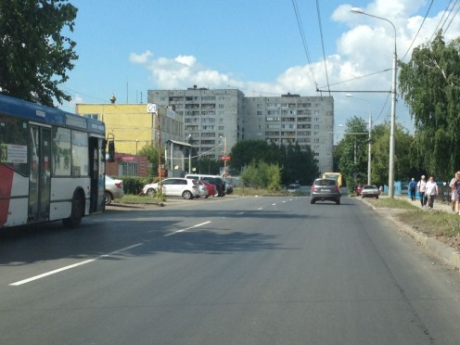
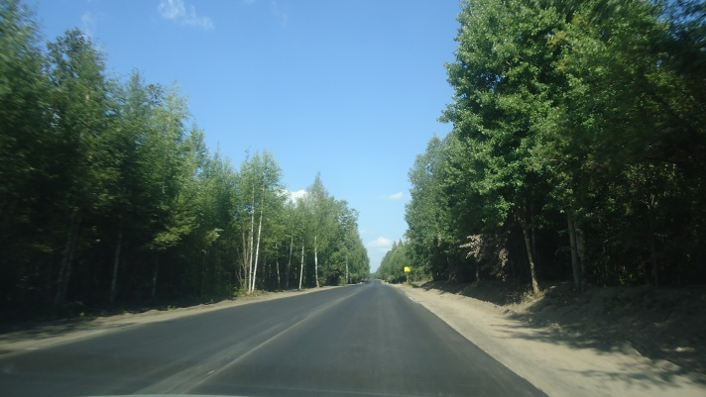
Итоги дорожного ремонта в 2016 году
Отремонтировано 86 дорожных объектов общей площадью более 1 млн квадратных метров. Среди них улицы Куйбышева, Верхнемуллинская, Мира, Лодыгина, Емельяна Ярославского, Ленина, Юрша, Уинская, 1905 года, Уральская и другие.
По итогам дорожного ремонта 2016 года количество пермских дорог, находящихся в нормативном состоянии, превысило 50% (согласно федеральной программе «Безопасные и качественные дороги» такой показатель должен быть достигнут по итогам 2017 года, Пермь идет с опережением)
Завершена реконструкция двух крупных дорожных развязок – улицы Макаренко и развязки на площади Восстания.

Slide 4
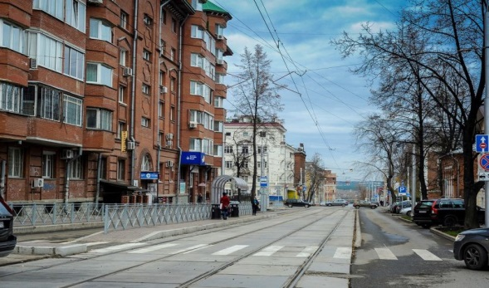
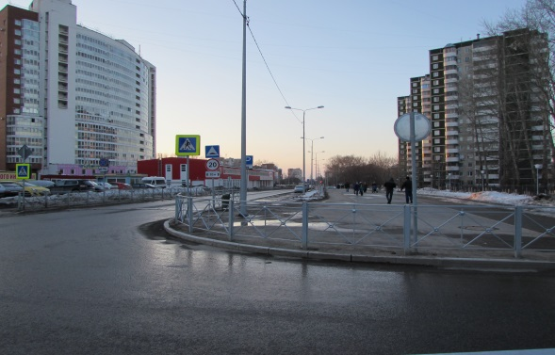
«Расшивка» узких мест в 2015-2016 гг.
В капитальном ремонте дорог акцент был сделан на «расшивку» узких мест дорожной сети, что позволило увеличить их пропускную способность и решить вопросы с транспортной доступностью отдельных микрорайонов. С помощью софинансирования из бюджета Пермского края были капитально отремонтированы и реконструированы:
ул. Горького – была обновлена проезжая часть, завершен монтаж контактного провода, а также работы по укладке и проверке трамвайных путей на участке от ул. Малышева до ул. Петропавловской, уложено плиточное покрытие на пешеходных дорожках, проведены работы по озеленению
Стоимость реконструкции составила 237 млн руб., из которых 200 млн руб. (85%) выделил бюджет Пермского края
ул. Советской Армии - новая двухполосная дорога была построена «с нуля». При строительстве дороги были полностью заменены подземные коммуникации, построена ливневая канализация, установлены новые светильники, обустроен тротуар с газонами и пешеходными ограждениями, для велосипедистов выделена велодорожка. Выполнено благоустройство прилегающей территории
Стоимость реконструкции составила 124,3 млн руб., из которых 89,7 млн руб. (75%) выделил бюджет Пермского края

Slide 5
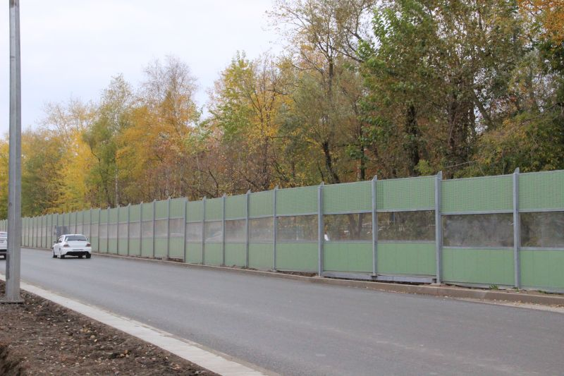
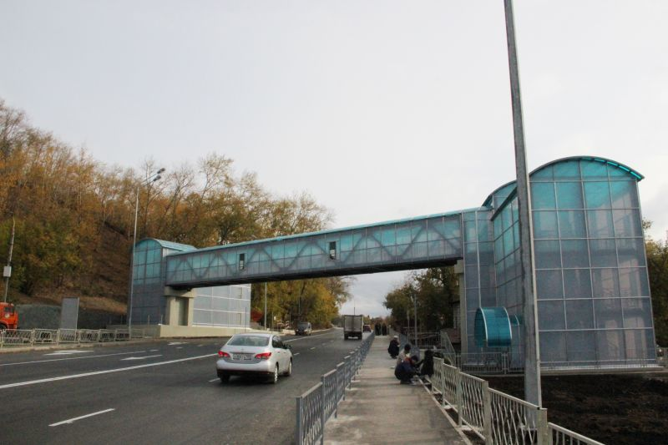
«Расшивка» узких мест в 2015 -2016 гг.
В 2016 году был применен комплексный подход – прилегающие к объектам реконструкции улицы были отремонтированы с заменой покрытия. Так, рядом с улицей Макаренко прошел ремонт улиц Уинская и Юрша. В районе пл. Восстания завершен ремонт улиц 1905 года, Смирнова и Славянова, прилегающих к площади.
ул. Макаренко - заменены подземные коммуникации, построена ливневая канализация, установлено уличное освещение, обустроены пешеходные тротуары, обновлена проезжая часть, установлены шумозащитные экраны и остановочные павильоны, выполнено озеленение
Стоимость реконструкции составила 364 млн руб., из которых 273 млн руб. (75%) выделил бюджет Пермского края
Площадь Восстания - проведены работы по устройству проезжей части, реконструкция 2-х мостовых переходов, которые были расширены до трех полос, нанесена разметка, проведена настройка светофорных объектов. Движение по площади осуществляется по новой, более удобной схеме, которая позволила повысить пропускную способность узла
Стоимость реконструкции составила 149,2 млн руб., из которых 112 млн руб. (75%) выделил бюджет Пермского края

Slide 6
Площадь ремонта
Площадь ремонта | 2014 г., тыс. кв. м | 2015 г., тыс. кв. м | 2016 г., тыс. кв. м | 2017 г., тыс. кв. м (план)
Общая | 577 | 670 | 1143 | ≈ 1000
Капитального ремонта и реконструкции | 186 | 215 | 55 | 25 (самые масштабные объекты – это ремонт Северной дамбы и строительство путепровода на ул. Героев Хасана, которые не дают прироста S)
Текущего ремонта | 391 | 455 | 1088 | ≈ 1000

Slide 7
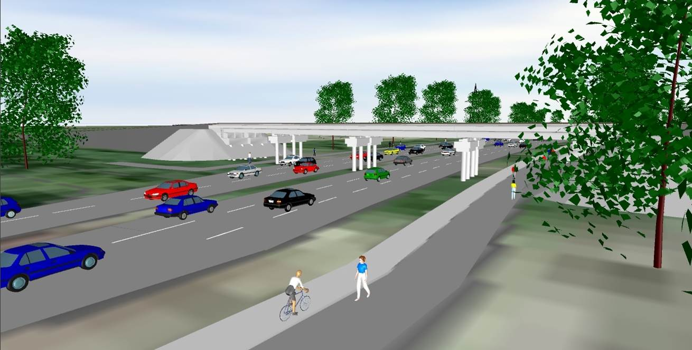
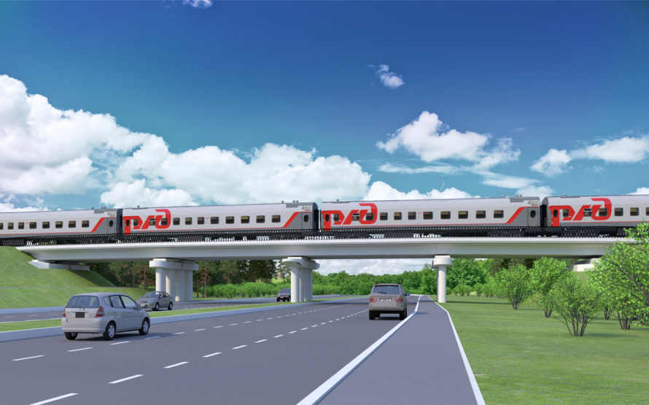
Планы на 2017 год
Строительство развязки «Транссиб – ул. Героев Хасана».
В 2016 году получено положительное заключение на проект реконструкции ул. Героев Хасана на участке от ул. Васильева до пересечения с Транссибирской магистралью. Заключен договор с ОАО «РЖД». Строительство качественно новой развязки позволит ликвидировать одно из наиболее «узких» мест в системе городских транспортных коммуникаций и обеспечить беспрепятственное и безопасное движение автомобильного транспорта.
Проект реализуется при софинансировании из краевого бюджета в размере 75%

Slide 8
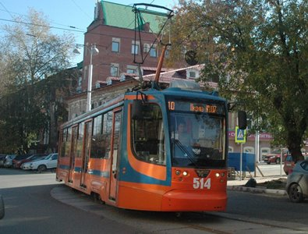
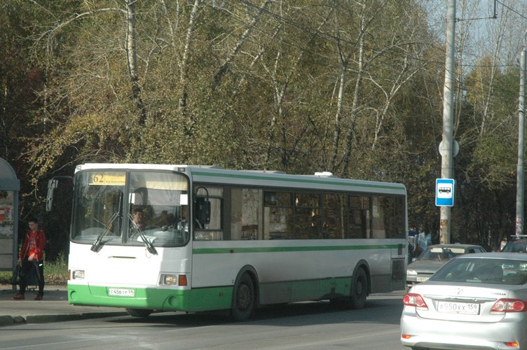
Инфраструктура для общественного транспорта
Ремонт трамвайных путей на Северной дамбе с заменой контактной сети. Будут заменены рельсы, плиточное покрытие, обновлена контактная сеть для трамваев и троллейбусов, проведен ремонт наружного освещения.
Строительство 3 разворотных колец на конечных автобусных остановках:
- На улице Есенина в микрорайоне Заостровка
- На проспекте Декабристов в микрорайоне Ераничи
- На улице Социалистическая в микрорайоне Левшино

Slide 9
Текущий ремонт (федеральное финансирование)
Общая площадь ремонта в рамках федерального финансирования составит 403 тыс. кв. метров. В список вошло 18 дорожных объектов:
шоссе Космонавтов от площади Центрального колхозного рынка до ул. Стахановской
шоссе Космонавтов от шоссе Космонавтов, 335 до ул. Оверятской (включая транспортную развязку); от ул. Дениса Давыдова до ул. Стахановской
ул. Промышленная от ул. Промышленной, 84/2 до ул. Промышленной, 98а
Автодорога Пермь-Сылва от ул. Трактовой до границы города
ул. Пушкина от ул. Николая Островского до Комсомольского проспекта
ул. Спешилова от ул. Борцов Революции до развязки "Сосновый Бор"
ул. Бригадирская от ул. Краснополянской до ул. Бригадирской, 26
бульвар Гагарина от площади Дружбы до ул. Старцева
ул. Самаркандская от ул. Лихвинской до ул. Чукотской
ул. Лихвинская от ул. Старцева до ул. Самаркандской
ул. Зои Космодемьянской от ул. Василия Каменского до ул. Барамзиной
ул. Барамзиной от ул. Папанинцев до ул. Вишерской
ул. Желябова от ул. Подлесной до проспекта Парковый
ул. Старцева от ул. Чукотской до ул. Суздальской
ул. Чукотская от ул. Самаркандской до ул. Старцева
ул. Светлогорская от ул. Вольской до ул. Калинина
ул. Липатова от ул. Кировоградской до ул. Магистральной
ул. Магистральная от ул. Сысольской до ул. Ласьвинской

Slide 10
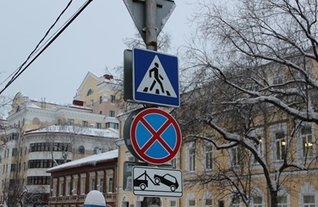
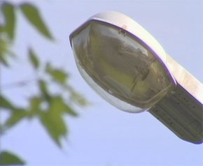
Комплексный подход
Как и в прошлом году, будут отремонтированы целые транспортные узлы, а не локальные объекты по городу.
Где необходимо, помимо покрытия проезжей части будет замен и бортовой камень, также обновят тротуары, освещение, разметку и дорожные знаки.

Slide 11
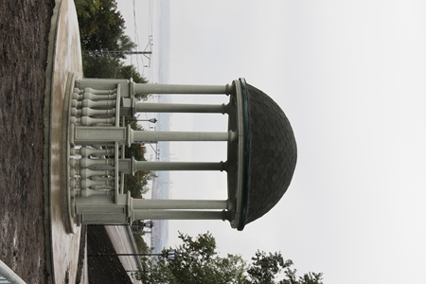
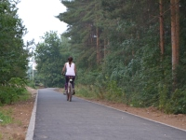
Пешеходные зоны
- Особое внимание будет уделено тротуарам. Сейчас формируются списки ремонта по заявкам жителей города.
- В 2017-2018 годах будет отремонтирован сквер им. Розалии Землячки и расположенный на его территории фонтан.
- Продолжится благоустройство набережной Камы

Slide 12
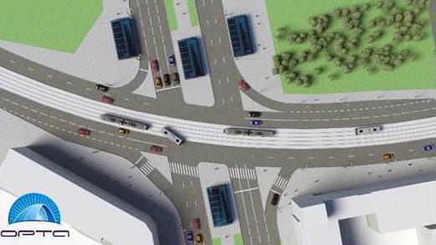
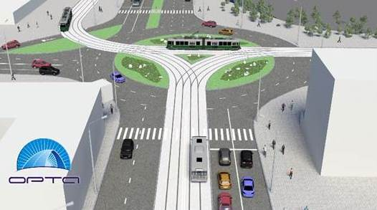
Проектирование
Проектирование строительства улицы Строителей. Автодорога соединит Красавинский мост и дорогу Стаханова – Чкалова. Это один из важнейших проектов, который позволит частично разгрузить центр Перми от транспорта, который идет через Коммунальный мост.
Проектирование реконструкции улицы Революции на участке от ЦКР до улицы Сибирской с обустройством трамвайной линии.

Slide 13
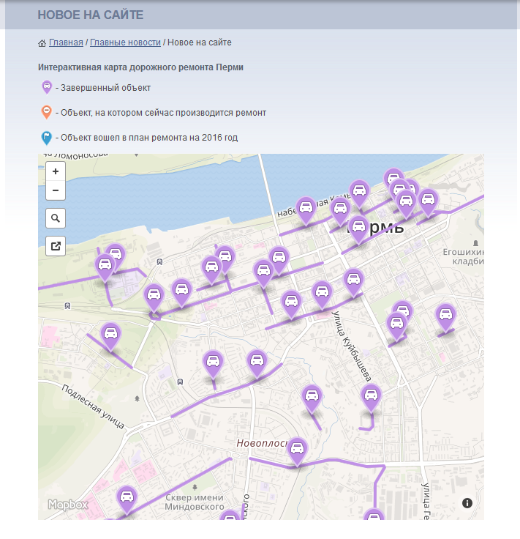
Обратная связь с населением
В 2017 году к контрольным мероприятиям вновь планируется привлечь жителей Перми и общественных активистов:
Список ремонта пешеходных зон будет сформирован с учетом обращений и пожеланий граждан, поступивших в городскую и районные администрации
Результаты ремонта дорог будут наглядно представлены на интерактивной карте на официальном сайте администрации Перми www.gorodperm.ru
Процесс и результат дорожного ремонта будут контролироваться Общественной палатой Пермского края и командой федерального проекта «УРБАНиЯ» ВОО «Молодая Гвардия Единой России»

